Slide 1
GZK AF4 Les 2 Bouw en functies van de bloedvaten Bloed en lymfe
GZK4: AFP Circulatie en ademhalen

Slide 2
Inhoud les 2
Opdrachten bespreken van het opdrachtenstencil = nakijken
Theorie bouw en functies van de bloedvaten
Oefenen!

Slide 3
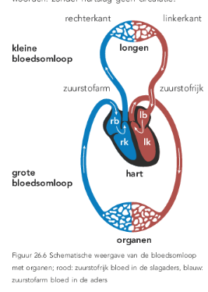
Circulatie: bouw en functies van de bloedvaten
Bloedvaten
Kleine en grote bloedsomloop
Bloeddruk

Slide 4
Bloedvaten
Welke bloedvaten hebben we?
Slagaders: voeren bloed van het hart af
Haarvaten: Uitwisseling van voedingsstoffen en afvalstoffen
Aders: voeren bloed naar het hart toe

Slide 5
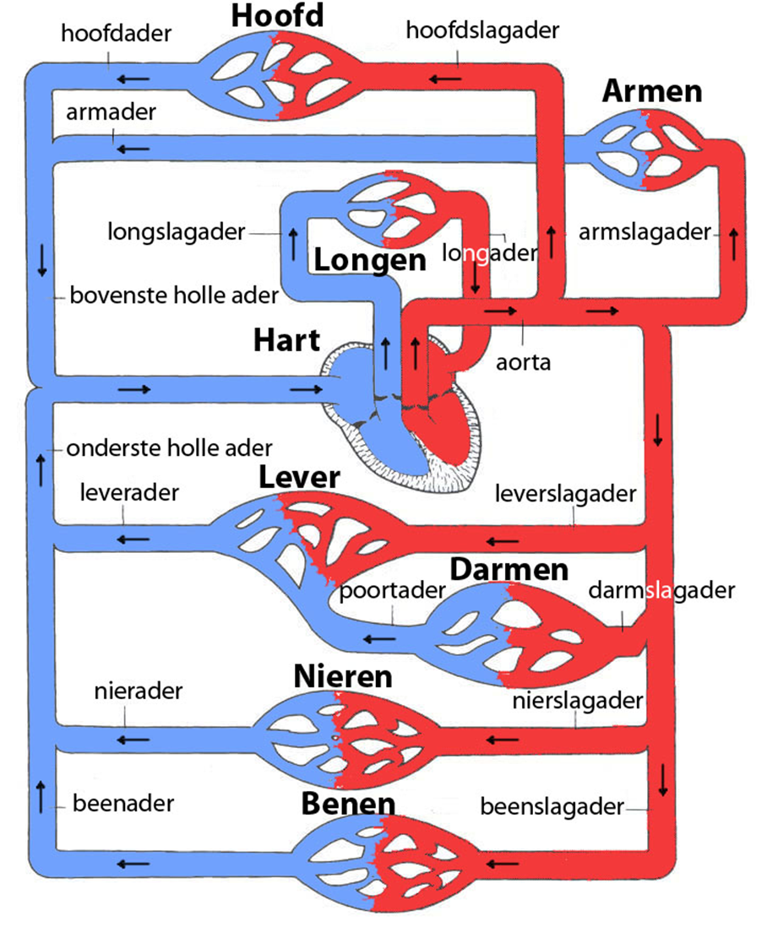
Kleine bloedsomloop
Grote bloedsomloop
Filmpje bloedsomloop en bloedvaten

Slide 6
Aders
Aders moeten dus vaak het bloed omhoog stuwen, hoe doen ze dat?
Omhoog stuwing van bloed in de aders:
Spierwerking
Kleppen in de aders
Aanzuigende werking van het hart

Slide 7
Opdrachten
Werkboek VVT2: H8 opdracht 1, 2, 4, 5, 6 en 7

